Slide 1
«Преодоление трудностей у обучающихся с особыми образовательными возможностями, возникающих в процессе формирования письменной речи»
Выполнила: учитель – логопед высшей квалификационной категории
ГБОУ «Образовательный центр
«Бухта Казачья»
Доркина Ангелина Владимировна

Slide 2

Послушай - ты узнаешь!
Посмотри - ты поймешь!
Сделай - ты научишься!

Slide 3
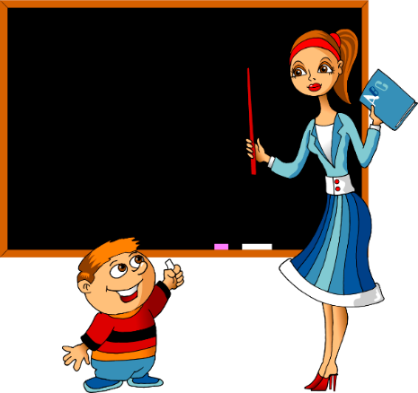
Цель: систематизация и углубление знаний учителей начальных классов о причинах возникающих при становлении письменной речи детей младшего школьного возраста, практического освоения приёмами логопедической работы по их коррекции.

Slide 4
Речевые нарушения характеризуются тем, что:
-возникнув, самостоятельно не исчезают, а закрепляются;
-не соответствуют возрасту говорящего;
-требуют того или иного коррекционного вмешательства;
-откладывается отпечаток на дальнейшее развитие ребенка.
- требуют особого подхода в коррекции со стороны логопеда, и особого подхода со стороны учителя.

Slide 5
Причины возникновения речевых нарушений:
Органические причины- это травмы и болезненные процессы, поражающие различные звенья как собственно речевого аппарата, так и отделов нервной системы.
Функциональными нарушениями речи считаются такие, при которых не отмечается органических изменений в структуре речевых органов или в нервной системе.

Slide 6
Специфика нарушений при разных формах дисграфии
У младших школьников с проблемами письма наиболее часто встречаются: фонематическая дисграфия, обусловленная нарушением фонематического восприятия; аграмматическая дисграфия, в основе который лежит аграмматизм устной речи; дисграфия языкового анализа и синтеза, при которой ребенок не дифференцирует понятия предложения, слова, слоги и буквы. Артикуляторно-акустическая дисграфия связана с нарушением произношения звуков родного языка, при этом ребенок пишет так, как произносит звуки.

Slide 7
Основными задачами преодоления дисграфии являются: преодоление дисграфических ошибок на письме и формирование произвольного контроля в процессе выполнения письменной работы.
При коррекции оптической дисграфии предлагаются упражнения на развитие зрительного восприятия и узнавания (зрительного гнозиса), на уточнение и расширение объема зрительной памяти; на формирование пространственного восприятия и представлений; на развитие зрительного анализа и синтеза; на дифференциацию смешиваемых букв.
При коррекции дисграфии языкового анализа и синтеза логопед учит различать понятия «предложение», «слово», «слог», «звук», моделировать различные типы словосочетаний и предложений по аналогиям, подбирать к заданным схемам подходящие предложения, определять количество слов в предложении.

Slide 8
При артикуляторно - акустической и фонематической дисграфии задачами логопедической работы являются постановка звуков и уточнение их артикуляции, развитие фонематического слуха, развитие звукового состава слова. Основными методами и приемами являются:
а) различение гласных и согласных;
б) выделение любых звуков из слова;
в) объединение звуков в слоги; г) объединение слогов в слова; д) определение последовательности звуков в слове.
При коррекции аграмматической дисграфии задачей логопедической работы является преодоление аграмматизмов устной речи. На подгрупповых занятиях учитель-логопед формирует навыки словообразования и словоизменения. Основное внимание обращается на умение употреблять в речи категории рода, числа, падежа, правильное использование предлогов.

Slide 9
Как получается письмо?

Slide 13
Упражнения, направленные на развитие фонематического слуха
Упражнение «Назовите слова»
- назовите слова, которые начинаются на звук (а, т, о, р и т.д.);
- назовите слова, которые заканчиваются на звук (п, и, о, с и т.д.);
- назовите слова, в середине которых есть звук (л, н, э, г и т.д.).
Упражнение «Хлопки»
- сейчас я буду называть вам слова, а вы, как только услышите слово, которое начинается со звука с (в, о, г и т.д.), сразу хлопайте в ладоши: дача, кошка, шапка, лиса, дорога, жук, окно, волосы и т.д. Варианты задания: «поймать» звук, на который слово заканчивается или который слышим в середине слова.
- сейчас я буду называть вам слова, а вы, как только услышите слово, в котором есть звук к, хлопните в ладоши 1 раз, а если звук г – 2 раза: корова, кисель, гора, норка, гитара, сапог, сук, рука, догнал и т.д.

Slide 14
Упражнение «Играем со словом»
- придумайте слово, которое начинается (оканчивается) на такой же звук, как и в слове «лягушка», «флаг», «стол»;
- назовите, какой звук первый (последний) в слове «луч», «сила», «диван»;
- назовите все звуки по порядку в слове «небо», «туча», «крыша»;
- какой звук в слове «рыбка» («стул», «ковёр») стоит вторым, четвёртым, первым, третьим?
Упражнение «Новое слово»
- я сейчас назову вам слово, а вы попробуете изменить второй звук так, чтобы получилось новое слово: дым, сок, пил, мел.
- я сейчас назову вам слово, а вы попробуете изменить первый звук так, чтобы получилось новое слово: точка, лук, лак, день, педаль, макет.
- я сейчас назову вам слово, а вы попробуете изменить последний звук так, чтобы получилось новое слово: сыр, сон, мак, стоп.

Slide 15
Упражнения для развития лексико-грамматического строя и связной речи
Упражнение «Догадайтесь»
Выгляну… солнц…. Обрадо… молод… синич…, запе… и собра… в лес. Старый вороб… гово…, что рано пташеч… запе…, ещё будут моро….
Упражнение «Составьте предложение»
- придумайте предложения, используя следующие словосочетания: забавный щенок, спелая ягода, лесное озеро.
- слова в предложении перепутались, надо расставить их на свои места: дымок, идёт, трубы, из; стоят, вазе, цветы, в.
Упражнение «Путаница»
- послушайте предложения и скажите, всё ли в них верно:
Варенье сварило маму из ягод. Ружьё выстрелило из охотника. В помидорах и огурцах растут огороды.

Slide 16
Упражнение «Действие»
- я буду называть слова, а вы говорить, что этот предмет может делать: метель – метёт, гром, ветер, снег, дождь, солнце. Важно, чтобы подбирали как можно больше слов, обозначающих действие. «А что ещё делает солнце? Оно ведь не только светит?»
Упражнение «Слова-неприятели»
- скажи наоборот: отдыхать, повесить, печалиться, начальный, усталый, детский, лёгкий, близкий и т.д.
Упражнение «Пропавшие слова»
- сейчас я прочитаю вам рассказ, но некоторые слова в нём потерялись. Попробуйте их отыскать.
Тишина царит в дремучем _____ . Чёрные _____ затянули солнце. Птицы умолкли. Вот-вот пойдёт _____ .
Упражнение «Один и много»
- я назову один предмет, а вы измените слово так, чтобы стало много: озеро, имя, друг, человек, стол.
- я буду говорить слово, обозначающее много предметов, а вы – один: листья, молодцы, когти.
Упражнение «Назови ласково»
- скажите, как будет называться маленький предмет: мяч – мячик, рука, флаг, шапка, солнце, стул.

Slide 17
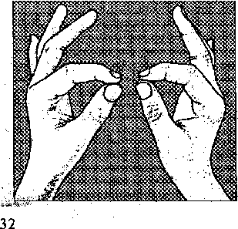
Упражнения, основанные на скоординированных движениях тела
Цели:
развитие межполушарной специализации; развитие межполушарного взаимодействия; синхронизация работы полушарий; развитие мелкой моторики;развитие способностей; развитие памяти, внимания, речи; развитие мышления; устранение дислексии.
Колечко
Перебирай­те пальцы рук, соединяя в кольцо с большим пальцем по­следовательно указательный, средний и т.д. Проба выпол­няется в прямом (от указательного пальца к мизинцу) и в обратном (от мизинца к указательному пальцу) порядке. Вначале упражнение выполняется каждой рукой отдельно, затем вместе.
Зеркальное рисование.
Положите на стол чистый лист бумаги. Возьмите в обе руки по карандашу или фломастеру. Начните рисовать одновременно обеими руками зеркаль­но-симметричные рисунки, буквы. При выполнении этого упражнения почувствуете, как расслабляются глаза и руки. Когда деятельность обоих полушарий синхронизируется, за­метно увеличится эффективность работы всего мозга.
Ухо—нос.
Левой рукой возьмитесь за кончик носа, а правой рукой — за противоположное ухо. Одновременно от­пустите ухо и нос, хлопните в ладоши, поменяйте положе­ние рук «с точностью до наоборот».

Slide 18
«Зеркальце и полочка»
синхронизация разнородных движений рук с работой глазодвигательных мышц (развитие зрительно-двигательной координации).
Позиция «Зеркальце» – ладонь левой руки раскрыта и поставлена вертикально. Большой палец отставлен в сторону. Взгляд направлен в центр ладони.
Позиция «Полочка» – ладонь правой руки горизонтальна. Большой палец руки плотно прижат к ладони. Средний палец приставлен к ребру левой ладони у основания мизинца. После команды педагога дети меняют зафиксированное положение «зеркальце – полочка» и наоборот.

Slide 19
Спасибо за внимание!

